Slide 1
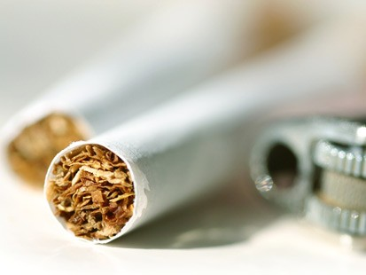
Ovisnost o pušenju
Ana Hrgovčić, 1.e

Slide 2
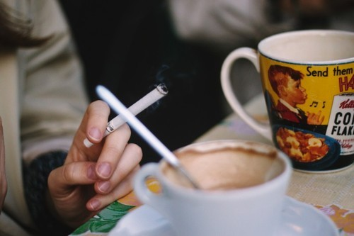
Ovisnost o pušenju se opisuje kao kompulzivna potreba za korištenjem opojnih sredstava, čak i unatoč negativnim posljedicama po zdravlje.
U Hrvatskoj je svaka treća osoba pušač, a procjenjuje se da od bolesti vezanih uz pušenje godišnje umire čak 12.000 do 14.000 osoba.
Zabrinjavajući je podatak da je dobna granica pušača u Hrvatskoj pomaknuta sa 13 na 11 godina.

Slide 3
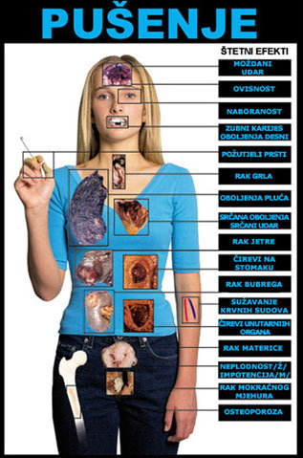
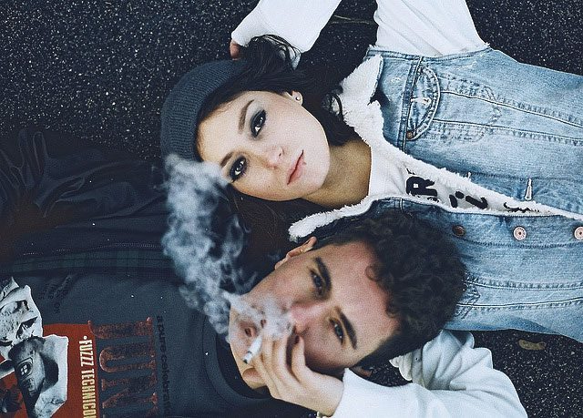
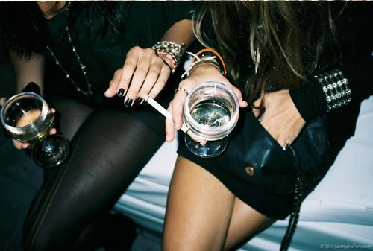
Štetno djelovanje pušenja
Čak jedna ili dvije cigarete mogu uzrokovati povišenje krvnog tlaka, ubrzanje pulsa i smanjenu cirkulaciju krvi u organizmu.
Pušači imaju veće izglede da dozive srčani napadaj i manje izglede da ga prežive, nego nepušači.
Rak pluća, jezika, usne, grkljana
Koža pušača u 40. godini života slična je koži ljudi od 60 godina.
Pušenje smanjuje oštrinu vida.

Slide 4
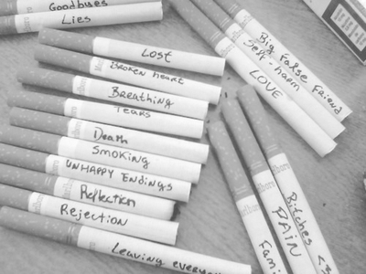
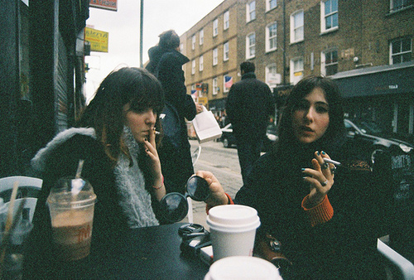
Zašto ljudi puše?
Ljudi, najčešće tinejđeri, počinju pušiti samo kako bi probali, iz zabave, znatiželje, zbog društva. Nakon toga javlja se ovisnost zbog štetnog djelovanja nikotina.
Dugogodišnji pušači tvrde da im cigareta koristi, da ih umiruje, da im je potrebna kao i hrana, da im podiže radnu sposobnost i raspoloženje.

Slide 5
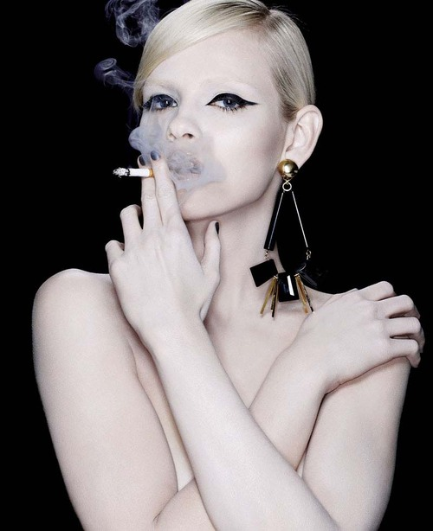
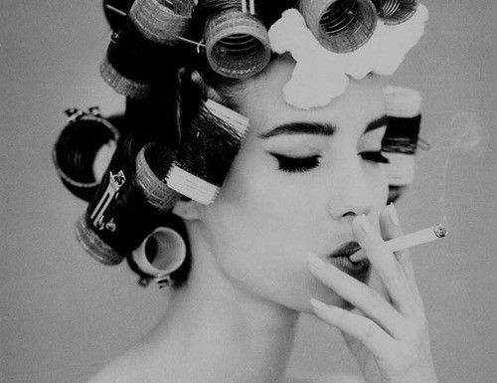
Prestanak pušenja
To nažalost nije uvijek tako jednostavno, pogotovo ne za one osobe koje su započele s pušenjem vrlo rano, u mladenačkoj dobi ili čak još ranije.
Statistika govori da je svakom pušaću u prosjeku potrebno čak 5 do 8 pokušaja prije nego što uspije prestati pušiti.

Slide 6
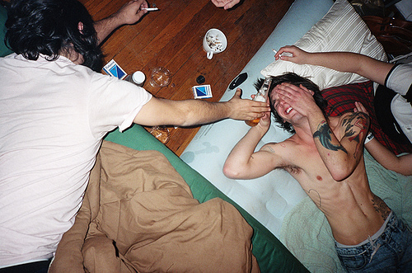
Od izuzetne je važnosti odabrati pravi trenutak za prestanak pušenja. To svakako mora biti razdoblje u kojemu na privatnom i poslovnom planu vlada što veći mir i stabilnost. Pritom je dobro obilježiti na kalendaru dan od kojega želimo započeti novi život, bez dima cigareta.
Tijekom prva dva tjedna prestanka pušenja svakako treba izbjegavati situacije koje bi mogle izazvati krizu. Tako se u ovom razdoblju preporuča kloniti se alkohola i zabava na kojima se puši. Kasnije, kad organizam prevlada krizu odvikavanja, više nismo toliko podložni iskušenjima.

Slide 7
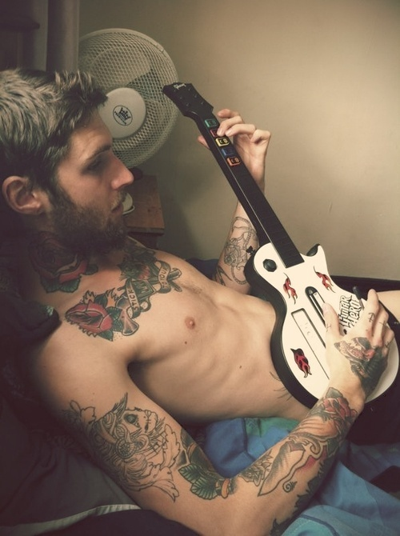
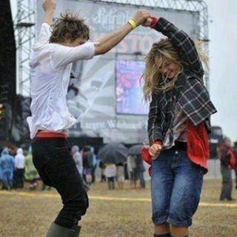
Što raditi umjesto pušenja
Iako je ponekad teško odoljeti porocima društva, i pušenje, to nije nemoguće
Umjesto da pušiš kada si u društvu, ti pjevaj, pleši, pričaj viceve…
Kada imaš želju za cigaretom, nemoj ju uzeti, nego idi van, druži se s prijateljima, bavi se sportom, nauči svirati neki instrument, pleši,pjevaj,čitaj..

Slide 8
